Slide 1
Computer Architecture
Kiến trúc máy tính
(Lecture 3)
Luong Van Thien, PhD
Faculty of Computer Science
PHENIKAA University
(Nguồn: TS. Nguyễn Công Lượng)

Slide 2
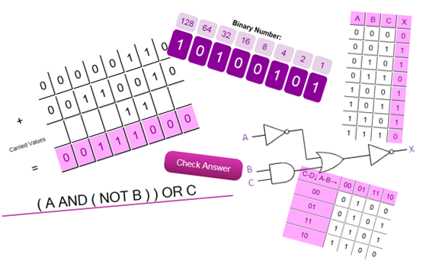
Chương 3. Số học máy tính
3.1. Biểu diễn số nguyên
3.2. Phép cộng và phép trừ số nguyên
3.3. Phép nhân và phép chia số nguyên
3.4. Số dấu phẩy động

Slide 3
3.1. Biểu diễn số nguyên
3.1.1. Số nguyên không dấu (Unsigned Integer)
3.1.2. Số nguyên có dấu (Signed Integer)

Slide 4
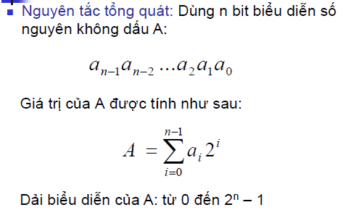
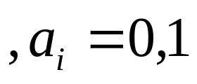
3.1.1. Biểu diễn số nguyên không dấu
Biểu diễn số 7 trong hệ thập phân thành số nhị phân chiều dài 3 bit
Tính giá trị sau từ nhị phân sang thập phân:
10011101
11101111
10011001

Slide 5

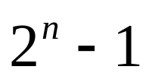
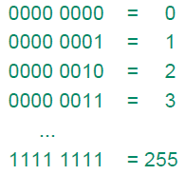
3.1.1. Biểu diễn số nguyên không dấu
n bits biểu diễn được tổng cộng số nguyên.
Các số nguyên này có giá trị từ 0 đến
Ví dụ: n = 2 bits, biểu diễn được tổng cộng 4 số nguyên có giá trị từ 0 đến 3
Ví dụ: n = 8 bits, biểu diễn được tổng cộng 256 số nguyên, có giá trị từ 0 đến 255

Slide 6
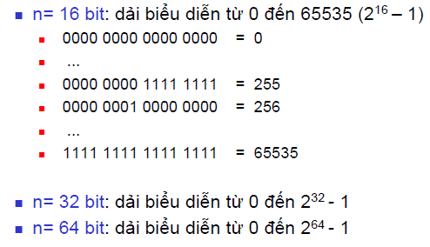
3.1.1. Biểu diễn số nguyên không dấu

Slide 7
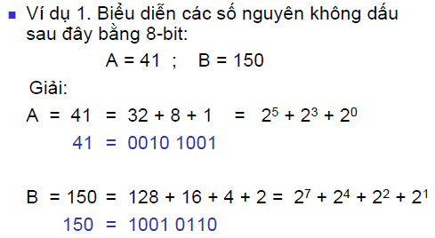
3.1.1. Biểu diễn số nguyên không dấu

Slide 8
3.1.1. Biểu diễn số nguyên không dấu
Biểu diễn các số nguyên không dấu sau dưới dạng 8 bits:
C = 70
D = 90
E = 135

Slide 9
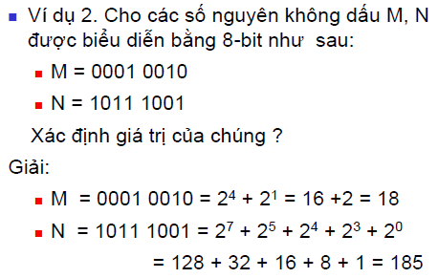
3.1.1. Biểu diễn số nguyên không dấu

Slide 10
3.1.2. Biểu diễn số nguyên có dấu
Trong toán học, các số âm được biểu diễn bằng cách thông thường là đặt trước số dương tương ứng một dấu "−". Ví dụ: với hệ thập phân, số nguyên âm năm được biểu diễn là −5.
Tuy nhiên, trong máy tính, khi mọi ký hiệu, con số,... đều được biểu diễn dưới hệ nhị phân thông qua hai chữ số 0 và 1 thì mọi chuyện lại trở nên phức tạp hơn.
Có nhiều cách được sử dụng để biểu diễn số âm trong máy tính. Phần này giới thiệu cách sử dụng số bù 1, bù 2

Slide 11
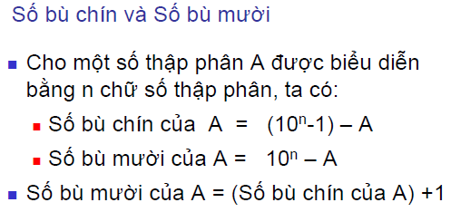
3.1.2. Biểu diễn số nguyên có dấu
Trong hệ thập phân:

Slide 12
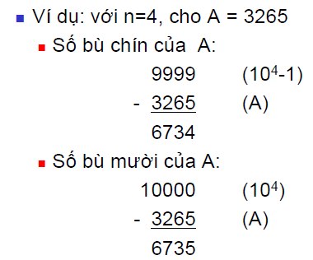
3.1.2. Biểu diễn số nguyên có dấu

Slide 13
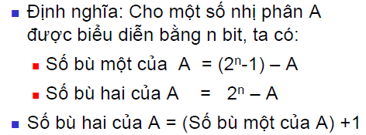
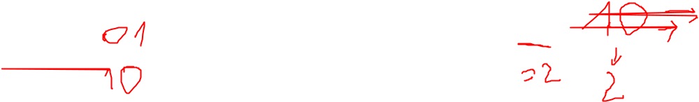
3.1.2. Biểu diễn số nguyên có dấu
Trong hệ nhị phân: số bù 1 và số bù 2

Slide 14
3.1.2. Biểu diễn số nguyên có dấu
Trước hết: nguyên tắc trừ 2 số trong hệ nhị phân:
0 − 0 = 0.
0 − 1 = −1 (viết 1 và nhớ -1)
1 − 0 = 1.
1 − 1 = 0.
-1-1 = -10 (viết 0 nhớ -1)
Ví dụ: tính các hiệu sau: 110 – 011, 111-101, 1001 – 0111 ?

Slide 15
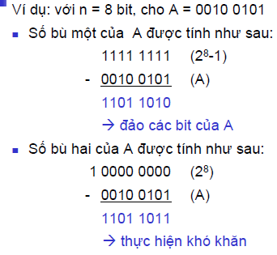
3.1.2. Biểu diễn số nguyên có dấu
Tìm số bù 2 của:
A= 1001
B = 1010 1100
C= 0101 0110
D= 0101 1010

Slide 16
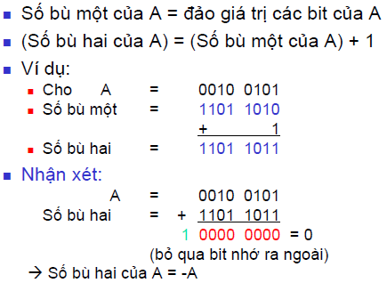
3.1.2. Biểu diễn số nguyên có dấu

Slide 17
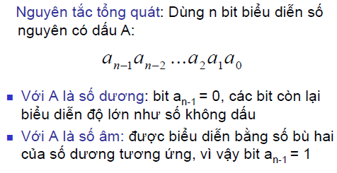
3.1.2. Biểu diễn số nguyên có dấu

Slide 18
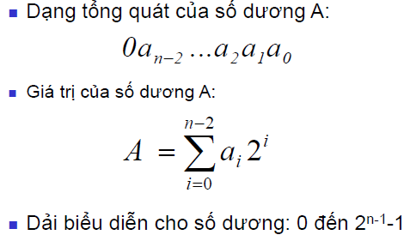
3.1.2. Biểu diễn số nguyên có dấu
Cách biểu diễn số dương:
(ở hệ thập phân)

Slide 19
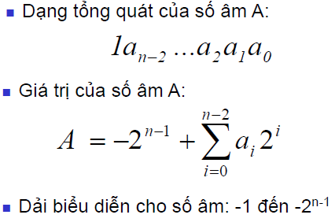
3.1.2. Biểu diễn số nguyên có dấu
Cách biểu diễn số âm:
(ở hệ thập phân)

Slide 20
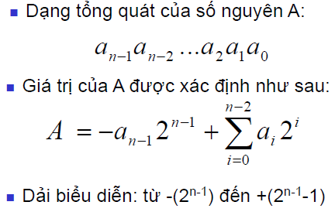
3.1.2. Biểu diễn số nguyên có dấu
Cách biểu diễn một số nguyên có dấu tổng quát:
Cần thống nhất trước
đây là số nguyên có dấu
Ví dụ: tính giá trị của số nhị phân có dấu:
A=1010
B=1011
C=0101
Ví dụ: dải biểu diễn của số nguyên có dấu với n = 3 bit, 4 bit ?

Slide 21
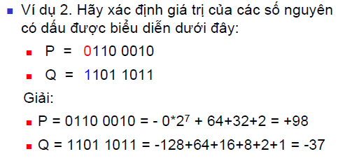
3.1.2. Biểu diễn số nguyên có dấu

Slide 22
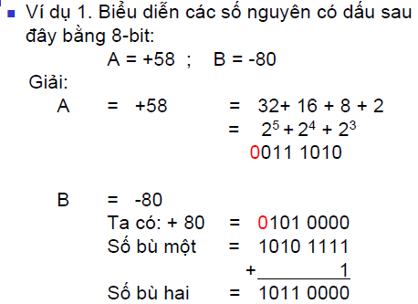
3.1.2. Biểu diễn số nguyên có dấu
Số âm: được biểu diễn bằng số bù hai của số dương tương ứng

Slide 23
3.1.2. Biểu diễn số nguyên có dấu
Ví dụ 1 (tiếp) : Biểu diễn các số nguyên có dấu dưới đây bằng 8 bits:
C= - 40
D = -50

Slide 24
Chương 3. Số học máy tính
3.1. Biểu diễn số nguyên
3.2. Phép cộng và phép trừ số nguyên
3.3. Phép nhân và phép chia số nguyên
3.4. Số dấu phẩy động

Slide 25
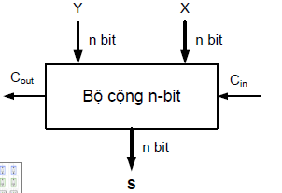
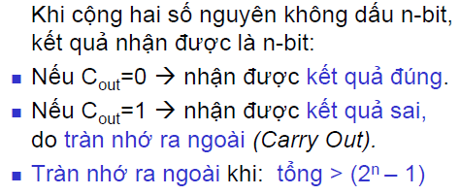
3.2.1. Phép cộng số nguyên
Phép cộng số nguyên không dấu:

Slide 26
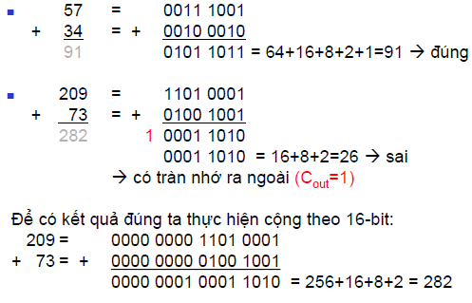
3.2.1. Phép cộng số nguyên
Phép cộng số nguyên không dấu: Ví dụ

Slide 27
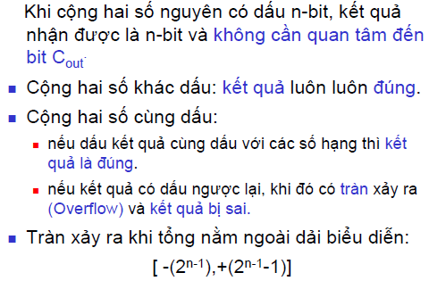
3.2.1. Phép cộng số nguyên
Phép cộng số nguyên có dấu: nguyên tắc sau:

Slide 28
3.2.1. Phép cộng số nguyên
Phép cộng số nguyên có dấu: ví dụ: Cộng các số nguyên có dấu (biểu diễn 8 bits) sau:
A = + 70 + (+42)
B = (+97) + (-52)
C = (-90) + (+36)
D = (-74) + (-30)

Slide 29
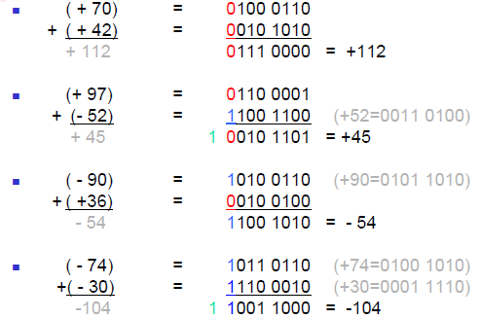
3.2.1. Phép cộng số nguyên
Phép cộng số nguyên có dấu: ví dụ:

Slide 30
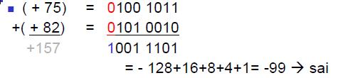
3.2.1. Phép cộng số nguyên
Phép cộng số nguyên có dấu: ví dụ:
Tràn số vì tổng vượt quá dải biểu diễn từ
[-128,+127]

Slide 31

3.2.2. Phép trừ số nguyên
Ví dụ: thực hiện các phép trừ sau:
A= 34-22
B= 50 – 18
C= 80 - 50

Slide 32
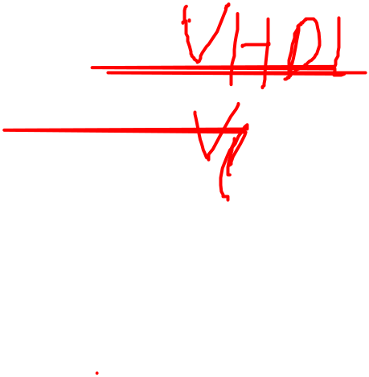
Chương 3. Số học máy tính
3.1. Biểu diễn số nguyên
3.2. Phép cộng và phép trừ số nguyên
3.3. Phép nhân và phép chia số nguyên
3.4. Số dấu phẩy động

Slide 33
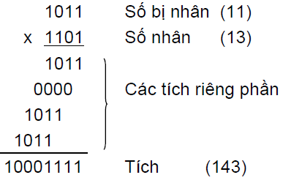
3.3.1. Phép nhân
Nhân số nguyên

Slide 34
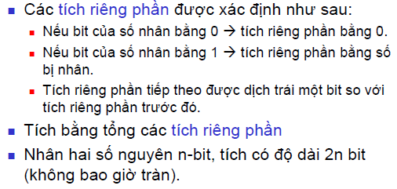
3.3.1. Phép nhân
Nguyên tắc nhân số nguyên:

Slide 35
3.3.1. Phép nhân
Nhân số nguyên không dấu A và B sau:
A = 0010, B = 0011
A = 0110, B = 0101

Slide 36
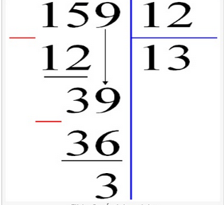
3.3.2. Phép chia
Chia 2 số nhị phân giống với chia 2 số thập phân

Slide 37
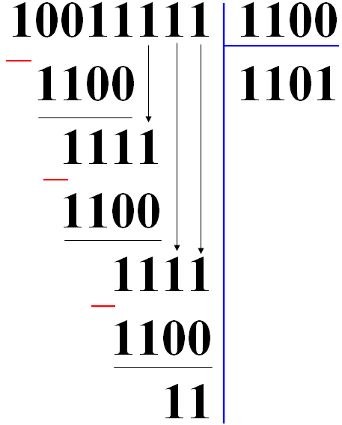
3.1.4. Phép chia
Ví dụ 1: Chia số 10011111 cho 1100:
Ví dụ 2: Chia số 64 cho 8
Chia số 154 cho 12

Slide 38
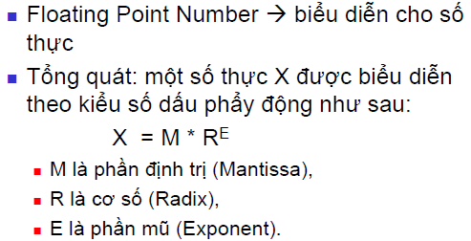
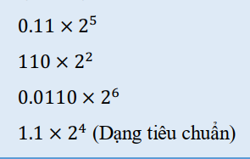
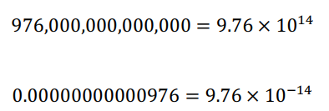
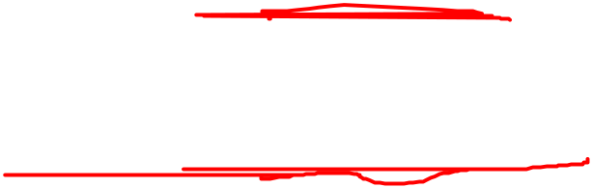
3.4. Biểu diễn số dấu phẩy động
1. Nguyên tắc chung

Slide 39
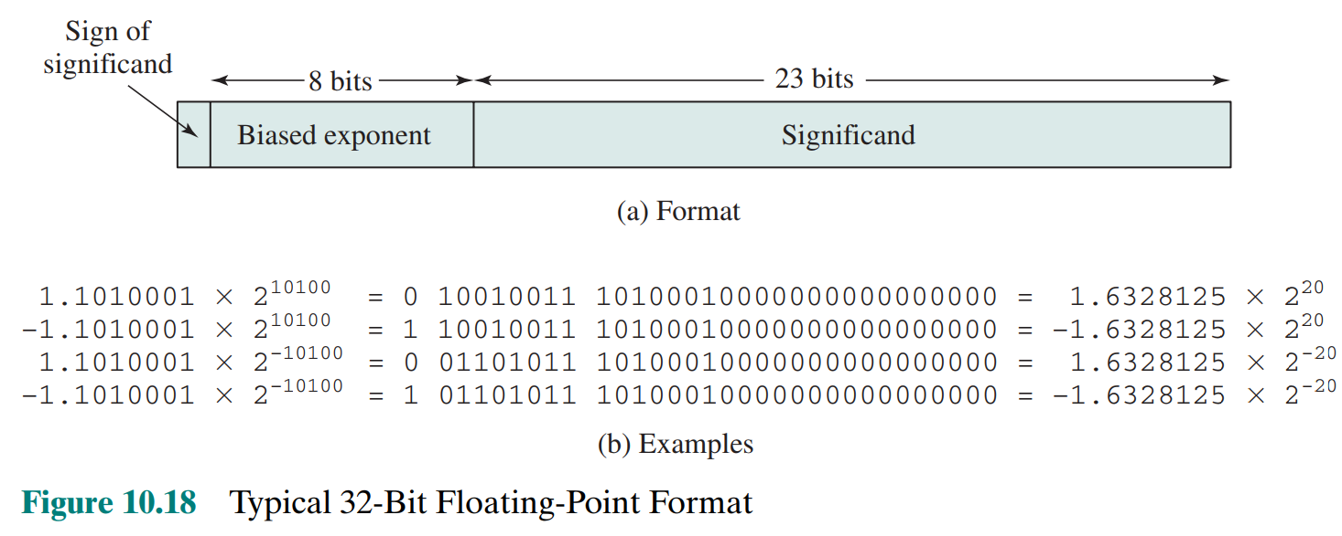
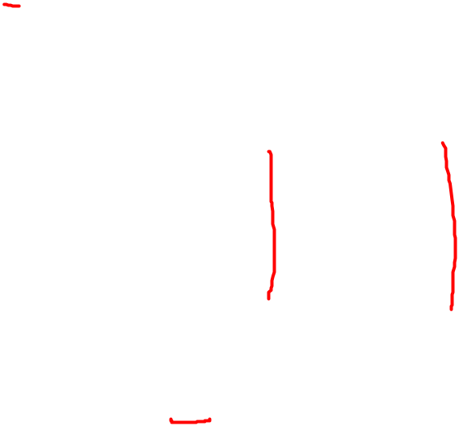
3.4. Ví dụ

Slide 40
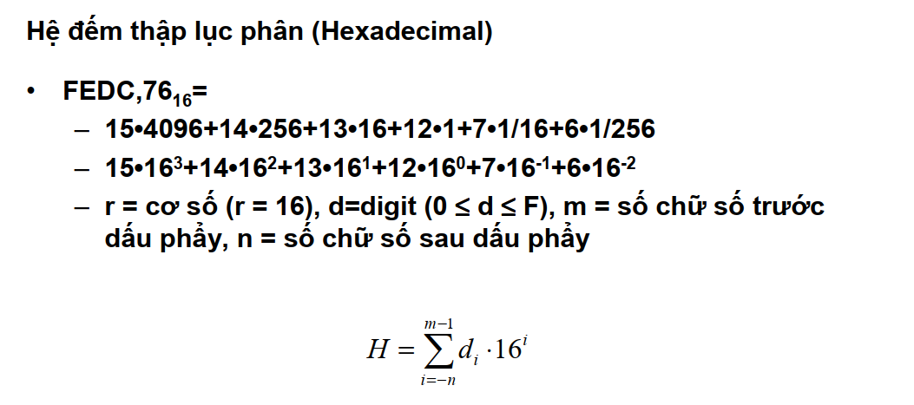
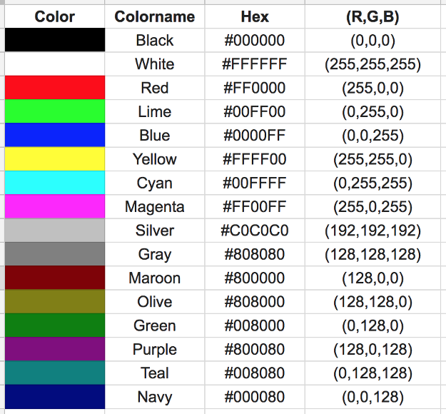

Hệ thập lục phân
Ví dụ: 1011 0111B = ?H

Slide 41
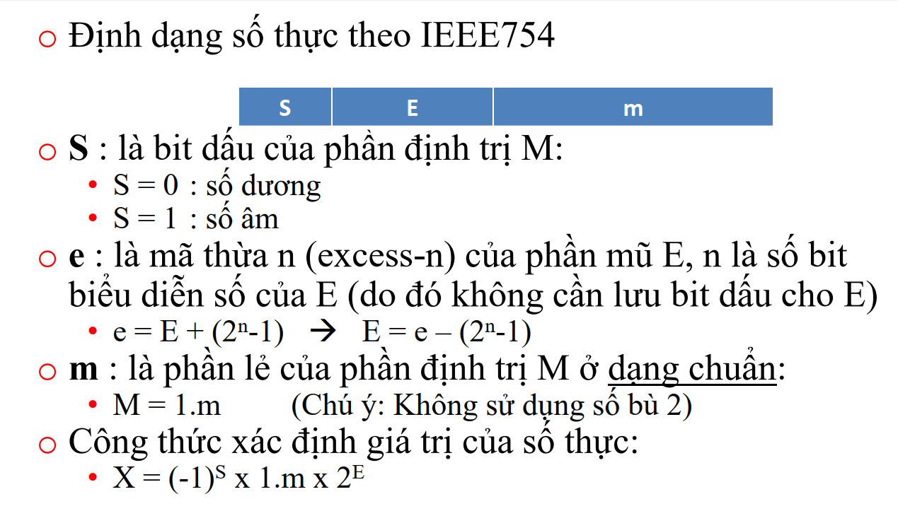
Chuẩn IEEE754

Slide 42
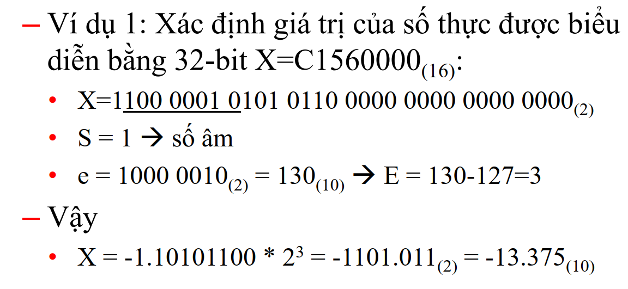
Ví dụ

Slide 43
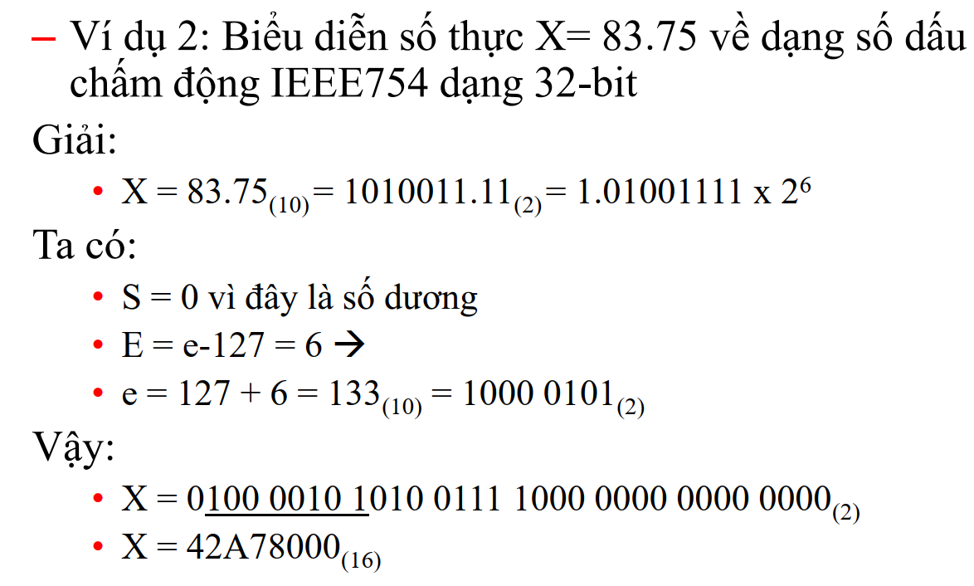
Ví dụ

Slide 44
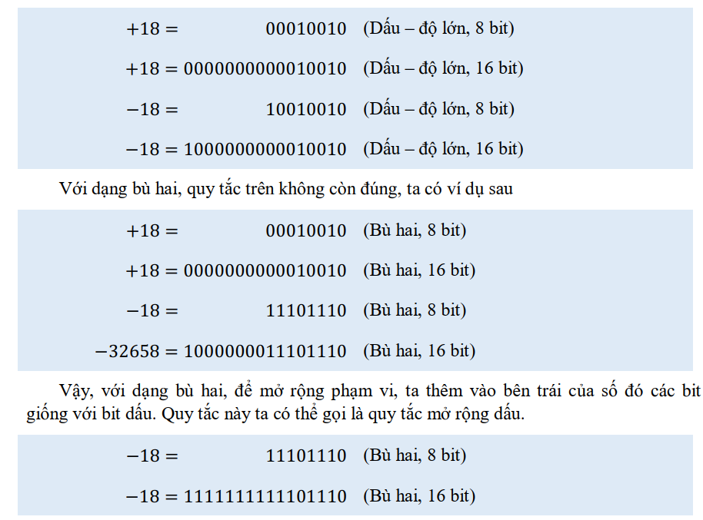
Mở rộng phạm vi

